Slide 1

Analyse EAC Beety/Illuin
Quel est le profil des répondants aux EAC?

Slide 2
Sommaire
01 | Profil des répondants
02 | Représentativité des échantillons
03 | Une Tendance commune
04 | Heures Ouvrées et EAC
05 | Pistes de réflexion
01
02
03
04
05

Slide 3
01
02
03
04
05

Slide 4
01
PROFIL DES REPONDANTS
Parcours explication de facture
02
 | Beety (6 mois) | Illuin (2 semaines)
Répondants | 1 134 | 67
Âge moyen | 58,21 | 58,49
H/F | 49,3 % / 50,7 % | 46 % / 54 %
EAC Moyen | 3,26 | 3,19
03
04
05

Slide 5
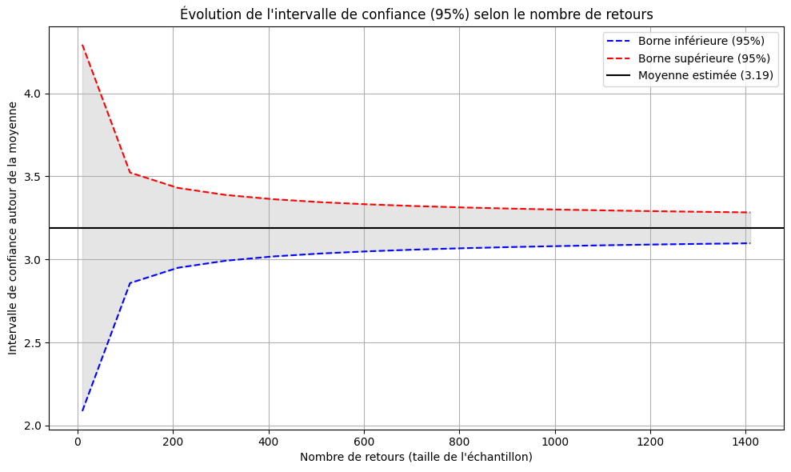

01
REPRESENTATIVITE DES ECHANTILLONS
02
03
04
05
Pour une marge d’erreur de 0,1 sur l’EAC il faut un échantillon de 1150 réponses

Slide 6
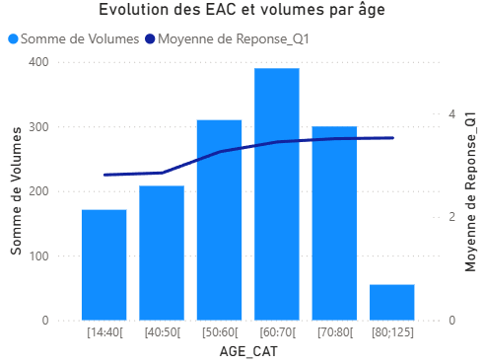
01
UNE TENDANCE COMMUNE
02
03
Illuin
EAC 0-49 2,39
EAC 49+ 3,49
04
Beety
EAC 0-49 2,83
EAC 49+ 3,42
05

Slide 7

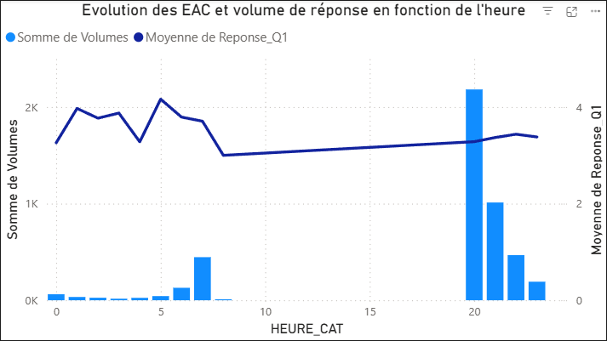
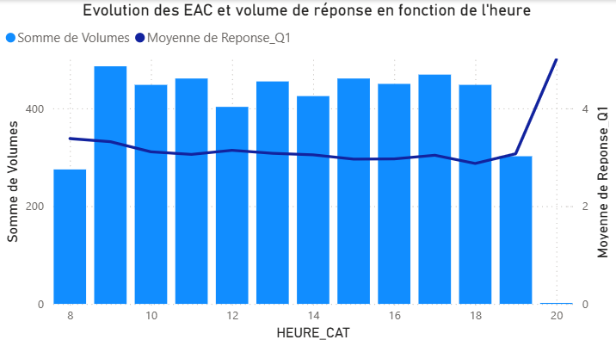
01
HEURES OUVREES ET EAC
100% Beety
02
36,4% des EAC (4 639)
Durée de conversation : 0 à 2 secondes
Moyenne âge répondants : 56,22 ans
EAC Moyen : 3,39
03
04
39,9% des EAC (5 084)
Durée de conversation : plus de 3 secondes
Moyenne âge répondants : 60,07 ans
EAC Moyen : 3,08
05

Slide 8
01
PISTES DE REFLEXION
02
Essayer d’impliquer les plus jeunes
Wording de l’enquête
Gamification, petite récompense de participation
Analyser les profils utilisateurs pour quantifier les marges de manœuvre
Être plus transparent sur la nature de Beety (Avertissement?)
S’appuyer sur les durées courtes pour supprimer les EAC non pertinents
03
04
05

